Slide 1
Інтегровані уроки: іноземна мова та географія
Виконав студент групи ПР-54
Великодний Олександр Іванович
Науковий керівник:
к.філол.н., доцент
Шуменко Ольга Анатоліївна

Slide 2
Предметом виступає методика проведення інтегрованих уроків англійської мови та географії, функції та наповнення. | Об’єктом дослідження є інтегровані уроки англійської мови та географії.
На основі поставленої мети було сформовано основні завдання дослідження: 1) проаналізувати загальні теоретичні поняття та класифікації в рамках поняття міжпредметної інтеграції; 2) дослідити особливості функціонування форм інтегрованого навчання; 3) визначити вплив географії як навчальної дисципліни на процес вивчення англійської мови та рівень зацікавленості учнів у вивченні цього предмету; 4) реалізувати ряд практичних вправ та методичних рекомендацій, пов’язаних із реалізацією міжпредметної інтеграції географії у навчання англійської мови. | Метою роботи є характеристика та аналіз ряду методів навчання, широко використовуваних у процесі проведення інтегрованих уроків іноземної мови та географії.
Актуальність теми дослідження полягає в тому, що ця тема є недостатньо дослідженою, так як на сучасному етапі методисти займаються переважно вивченням загального поняття інтеграції та його особливостей, а не аналізом зв’язків між конкретними дисциплінами. | Практичне значення поданого дослідження визначається можливістю використання його результатів та матеріалів під час підготовки уроків англійської мови, зокрема і для учнів 5 класу, а також при проведенні занять та семінарів з таких дисциплін, як «Методика викладання іноземної мови» та «Педагогіка».

Slide 3
Велика кількість науковців розглядали питання інтеграції в системі навчання. Існує два основних тлумачення цього поняття:
мета освіти, завдяки втіленню якої учні зможуть отримати цілісне уявлення про оточуюче середовище, його об’єкти та явища;
засіб навчання, основою якого є виявлення, посилення та практичне використання зв’язків між різними навчальними дисциплінами.

Slide 4
Англійська мова - практично універсальний метод навчання, який з легкістю може поєднувати в собі різні дисципліни в межах окремих підтем, адже підручник з англійської мови побудований таким чином, що протягом академічного року навчання учні встигають ознайомитися із кардинально різними темами, наприклад, наука та техніка, здоров’я, музика, мистецтво і т. д.
Суттєва роль відводиться також темі природи, навколишнього середовища, а також вивченню географічних особливостей англомовних країн. Це свідчить про тісні та ефективні міжпредметні зв’язки, що встигли сформуватися та закріпитися між англійською мовою та географією.

Slide 5
Інтеграція в межах шкільної освіти може втілюватися у наступних формах
планування та проведення нових типів уроків, які не передбачені як обов’язкові навчальною програмою (бінарні, інтегровані і т. д.)
організація та втілення навчальних проектів
проведення тематичних тижнів

Slide 6
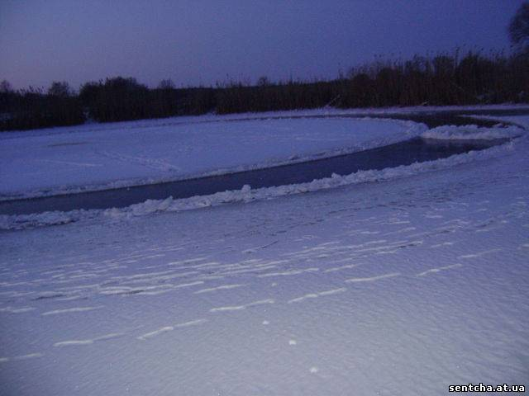
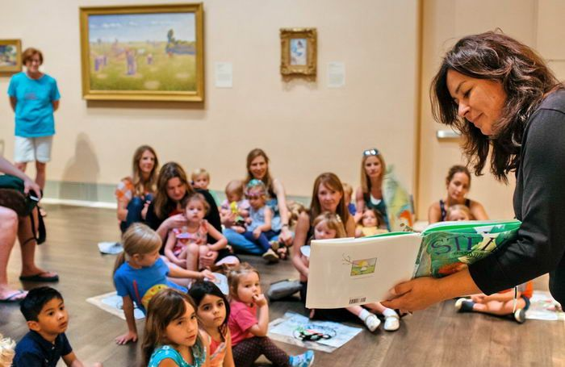
Урок-екскурсія є досить поширеною формою проведення занять як на ознайомлювальному, так і на заключному етапі. Залежно від цього уроки-екскурсії поділяються на такі типи:
Вступна екскурсія
Тематична екскурсія
Заключна екскурсія

Slide 7
Завдання для актуалізації опорних знань: 1. Повторення активного вокабуляру. 2. Робота з тематичним словником.
capital | столиця | monument | пам’ятка культури
population | населення | tourist | турист
square | площа | ancient | давній
place of interest | цікаве місце | region | регіон
area | місцевість, зона | wildlife | дика природа
century | століття | resident | житель

Slide 8
Завдання для екскурсійної частини:
На цьому етапі учні приймали активну участь у розповіді вчителя, ставили йому запитання, робили нотатки та замальовки, які б допомогли їм у подальшому розв’язанні домашніх завдань. Використовувалася вправа «Microphone». Кожен із учнів мав по черзі висловити те, що він найбільше запам’ятав із усієї екскурсії, але головною умовою при цьому було не повторюватися. Таким чином, діти прокручували в пам’яті події екскурсії знов і хнов, вони промовляли велику кількість окремих епізодів, що дозволяло скласти їх у цілісну картинку та у майбутньому успішно виконати домашнє завдання.

Slide 9
Завдання для підсумкової частини:
Дати відповіді на питання за змістом екскурсії:
When was our village founded?
Why it is named Sencha?
What is the most ancient building in the village?
Who has founded the village?
Is there a river in our village?
Написати міні-твір за темою екскурсії (Imagine that your English pen friend wants to visit our village. What places will you show him\her? Write a short story (60 words).

Slide 10
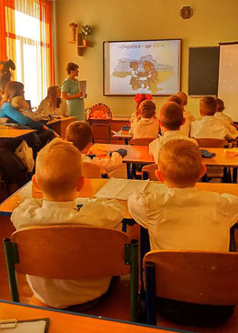
Урок-телеміст. Зразки вправ

Slide 11
ДЯКУЮ ЗА УВАГУ!

